Slide 1
专题1: 存储和文件结构
Storage and File Structure

Slide 2
存储和文件结构
存储介质概述
磁盘（Magnetic Disks）和快闪存储器（Flash storage）
RAID
第三级存储（Tertiary Storage ）
文件组织
文件中记录的组织

Slide 3
物理存储介质分类
数据访问的速度
单位数据的成本
可靠性
  掉电或者系统故障
  物理损坏
存储可以分为:
  易失性存储（volatile storage）: 断电之后数据丢失，
    高速缓存（cache）
    主存（main memory）
  非易失性存储（non-volatile storage）: 断电后数据仍然保存
    闪存（flash memory）
    磁盘 （magnetic-disk）
    光学存储器（optical storage: compact disk、digital video disk etc.）
    磁带（tape storage）

Slide 4
物理存储介质
高速缓冲存储器（Cache）
  最快也最昂贵的存储介质;
  易失的;
  由计算机系统硬件来管理.
  一般在数据库系统中不需要考虑cache的存储管理，但在设计查询处理的数据结构和算法时，实现者会注意高速缓冲存储器的影响
主存储器（Main memory）
  读取速度快 (10~100s 纳秒; 1 纳秒 = 10^{–9} 秒)
  通常太小或者比较昂贵而不能用来存放整个数据库
    目前广泛采用的主存储器可以存放几个GB的数据；
    成本每年在稳定地下降
  易失性

Slide 5
物理存储介质 (Cont.)
闪存（Flash memory ）
NAND快闪 NOR快闪
  NOR — 快闪允许随机访问闪存中的单个字，且拥有和主存媲美的读取速度；
  NAND — 快闪每次需要读取整个数据页（512B~4kB）,类似于磁盘中的扇区，但NAND快闪拥有更高的存储容量和性价比。
  电源关闭或者故障的时候数据可以保存；也作为磁盘存储器的替代品——固态驱动器（Solid-State Drive）
  和磁盘相比，提供更快的随机存取，一个数据页在闪存中1~2微秒可以检测到，而在磁盘上的随机访问则需要5~10毫秒。但闪存具有比磁盘低的传输速率20MB/s

Slide 6
物理存储介质 (Cont.)
  问题：固态驱动器是如何实现的
  但是写入较慢 (约几微秒)，而且闪存的页面不能直接覆盖，一旦写入，必须先擦除然后再重写，并且对闪存页可以擦除多少次存在限制（100k~1M次之间）；
    闪存的写入策略？ 闪存转换层：（flash translation layer）
    通过逻辑页码和物理页码的映射（转换表）和损耗均衡在一定程度上解决慢访问速度和更新次数限制的影响

Slide 7
物理存储介质 (Cont.)
磁盘（Magnetic-disk）
  数据存放在盘片表面，表面覆盖着磁性物质
  是数据长期存储的主要介质，通常整个数据库都存放在磁盘上；
  为了能够访问数据，系统必须先将数据从磁盘上移动到主存；
  存储容量到2TB 左右（2012）
    和主存及闪存相比，有更大的存储容量和更低的的价格
    磁盘容量差不多以每年50%的速度递增
  掉电或者系统故障不会丢失数据
    也可能发生硬盘故障，但几率要小很多

Slide 8
物理存储介质 (Cont.)
光学存储器（Optical storage ）
  非易失的，数据通过光学的方法存储在光盘上
  CD-ROM (640 MB)，DVD (4.7 to 17 GB)
  蓝光DVD, Blu-ray disks: 27 GB to 54 GB
  WORM: Write-one, read-many
  Multiple write versions (CD-RW, DVD-RW, DVD+RW, and DVD-RAM)
  读写速度都要慢于磁盘

Slide 9
物理存储介质 (Cont.)
磁带存储器（Tape storage ）
  非易失的 — 主要应用于备份和归档数据；
  顺序访问 — 访问速度要远低于磁盘
  具有很高的存储容量 (40 to 300 GB )
  可以从磁带设备中移除，非常适合便宜的归档存储，磁带很便宜，但磁带驱动器相对昂贵
  自动磁带机（Tape jukeboxes）用于存储非常巨大的数据集合。

Slide 10

存储设备层次结构
基本存储
易失性存储
Fastest media but volatile
联机存储
非易失性存储
三级存储

Slide 11

磁 盘（magnetic hard disk）
（磁道）
（主轴）
（扇区）
（磁盘臂组件）
（柱面）
（读写头）
（盘片）
（磁盘臂）

Slide 12
磁 盘
读写头（Read-write head ）
  每个盘片（platter）的每一面都有一个读写头 紧贴着盘片表面
  通过读写磁性介质来编码信息
每张盘片的表面被划分为圆形磁道（track）
  典型的，每面盘片划分成为50K-100K 磁道
每条磁道被划分成为若干扇区（sectors）
  扇区是读写的最小单位.
  现在典型的磁盘的每个扇区大小一般是 512 bytes
  每条磁道典型的扇区数目：内侧磁道每道约 500 -1000 个扇区，外侧磁道1000- 2000 个扇区
  To read/write a sector
  磁盘臂（disk arm）把读写头移动到相应磁道；
  盘片旋转使得对应扇区到读写头的下方
柱面（Cylinder） 所有盘片的第 i 条磁道合在一起成为第 i 个柱面

Slide 13
磁 盘 (Cont.)
早期的磁盘比较容易发生故障
  读写头接触到盘片的表面，挂掉的介质散落于盘片和其它读写头之间，引起整张磁盘的实效
  目前的磁盘使用一层金属薄膜作为存储记录的介质，不易损坏
磁盘控制器（Disk controller）– 计算机系统和实际的磁盘驱动器硬件之间的接口（interface）.
  接受高层次的读写扇区的命令
  移动磁盘臂到对应的磁道
  用校验和（ checksum）来判断读取的数据是否正确
    如果数据出错，很有可能读出数据所计算的校验和存储的校验和不一致
  执行坏扇区的重映射（remapping）
    当磁盘初始格式化或者写一个扇区时，如果磁盘控制器检测到坏扇区，会把这个扇区在逻辑上映射到另外一个位置，

Slide 14

多张磁盘通过一个高速互联通道连接到计算机系统
磁盘接口标准
  ATA (AT adaptor) range of standards
  串行ATA (SATA: Serial ATA，最新标准是SATA II, SATA III等)
  小型计算机互联系统SCSI (Small Computer System Interconnect)
  SAS 串行附着SCSI (SAS: Serial Attached SCSI)
  光纤通道接口FC （FC: Fibrre Channel）

Slide 15
磁盘系统
磁盘通常可以通过电缆直接与计算机系统的磁盘接口相连，也可以放置在远端并通过高速网络与磁盘控制器相连
  存储局域网（ Storage Area Networks ，SAN）, 大量的磁盘通过网络和许多计算机服务器相连
    RAID
  网路附加存储（Network Attached Storage ，NAS） 通过使用网络文件系统协议提供文件系统接口提供文件系统接口。

Slide 16
磁盘>> 磁盘性能的度量
访问时间（Access time） – 发出读写请求到数据开始传输之间的时间. 组成:
  寻道时间（Seek time） – 磁盘臂重定位的到正确的磁道所花费的时间.
    平均寻道时间大约是最长寻道时间的1/2
    典型的磁盘的寻道时间在4-10毫秒之间。
  旋转等待时间（Rotational latency time) – 扇区旋转到读写头下所耗费的时间.
    平均旋转等待时间是磁盘旋转一周时间的1/2.
    平均旋转等待时间在2-5毫秒左右（15000 - 5400 r.p.m.)
数据传输率 – 从磁盘获得数据或者或者向磁盘存储数据的速率
  目前磁盘系统支持25 ~100 MB 每秒的数据最大传输率，内侧磁道的数据传输率明显低于最大传输率
  一个接口的传输率由连接到这个接口的所有磁盘共享
    SATA: 150 MB/sec, SATA-II 3Gb (300 MB/sec)
    Ultra 320 SCSI: 320 MB/s, SAS (3 to 6 Gb/sec)
    Fiber Channel (FC2Gb or 4Gb): 256 to 512 MB/s

Slide 17
磁盘>> 磁盘性能的度量
平均故障时间（Mean time to failure (MTTF) – 指磁盘无故障连续运行的时间.
  大部分磁盘的工作时间 3 ~ 5 年
  生产商声称的平均故障时间是500k~1200k小时的含义？
    给定1000张新磁盘，如果MTTF是1200k小时的含义是平均在1200个小时内，将会有一张磁盘发生故障。并非磁盘预计可以连续工作1200k小时（136年）
  随着时间的增加，磁盘故障率会显著增高。

Slide 18
磁盘>> 磁盘访问的优化
块（Block）是一个逻辑单元 ，包含固定数目的连续扇区
  数据在主存和磁盘之间以块为单位进行传输 ，块的大小在512字节到几KB之间
  顺序访问 & 随机访问
  块大小的影响
    较小的块: 较多的传输次数
    较大的块: 可能读取的块中只有数据有用；
    典型块的大小在 4到 16 KB之间

Slide 19
磁盘>> 磁盘访问的优化 (Cont.)
为了提高访问块的速度，产生了许多技术：
  缓冲：从磁盘读取的块暂时存储在内存缓冲区中，以满足将来的
  要求缓冲区通过OS和数据库系统共同运作
  预读：当一个磁盘块被访问时，相同磁道的连续块也被读入到内
  存缓冲区，即便没有针对这些块的即将来临的请求
      适合顺序访问，对随机访问不是很有效
  调度：如果需要把一个柱面上的几块从磁盘，可以按照块经过读
  写头的顺序发出访问请求，如果所需的块在不同的柱面上，则按
  照使磁盘臂移动最短距离的顺序发出访问块的请求是非常有利的

Slide 20
磁盘>> 磁盘访问的优化 (Cont.)
  磁盘臂调度算法（Disk-arm-scheduling algorithms） 如果所访问的数据块在不同的柱面上，则按照使磁盘臂移动最短距离的顺序发出访问块的请求是最为有利的。
    电梯算法（elevator algorithm）
R6
R3
R1
R5
R2
R4
Inner track
Outer track

Slide 21
磁盘>> 磁盘访问的优化 (Cont.)
  文件组织（File organization） – 为了减少块访问时间，可以按照与预期的数据访问方式最接近的方式来组织磁盘上的块。
    E.g. 如果预计一个文件将顺序访问，那么理想情况下，应该使
    文件的所有块存储在连续的相邻柱面上。
    经过一段时间后，文件可能会被碎片化
    某些系统提供碎片整理工具，来提高文件的访问速度。

Slide 22
磁盘>> 磁盘访问的优化 (Cont.)
非易失性写缓冲区（Nonvolatile write buffers）
    更新操作密集的数据库应用的性能，高度依赖于磁盘写操作的速度。
使用非易失性随机访问存储器（Non Volatile Random-Access Memory）
  Non-volatile RAM:
    常用的实现方法是使用备用电池
    内容在发生电源故障时不会丢失，当电源恢复时，数据将会被写回磁盘
  当数据库系统（或者OS）请求往磁盘上写一个块时，磁盘控制器将这个块先写到NV-RAM, 然后立即通知操作系统写操作成功完成
  当磁盘没有其它请求或者NV-RAM写满时，磁盘控制器将这些数据写回到磁盘相应的目标位置。
  从系统崩溃中进行恢复时，NV-RAM中所有缓冲的未完成的操作将写回到磁盘。

Slide 23
磁盘>> 磁盘访问的优化 (Cont.)
日志磁盘（Log disk） – 一种专门应用于写顺序日志的磁盘
  和NV-RAM的使用非常相似
    对日志磁盘的访问都是顺序的，从根本上消除了寻道时间。
    不需要特定的硬件，比如 (NV-RAM)
支持日志磁盘的文件系统称为日志文件系统（Journaling File System)

Slide 24
RAID
独立磁盘冗余阵列 RAID（ Redundant Arrays of Independent Disks ）
  磁盘的组织技术使大量磁盘组织在一起提供统一的磁盘视图
  高容量：多张磁盘
    Web, 数据库，多媒体应用
  高读写速度
    很多独立的读写操作可以并行的执行（parallel）
  提供了高可靠性
    在多张磁盘上存储冗余信息，一个磁盘的故障不会导致数据的丢失
“I”的含义
  早期指的是 ‘ inexpensive ’，因为可以用多张小且廉价构成的系统替代大而昂贵的磁盘；
  现在使用RAID是因为更高的可靠性和更高的执行效率（更高的带宽）
    “I” 代表的意思是 independent

Slide 25
RAID （cont.）
通过冗余提高可靠性
  可靠性问题：N张磁盘组成的集合中某张磁盘发生故障的概率比特定的一张磁盘发生故障的概率要高
    例如：一张磁盘的MTTF的平均时间是100,000 小时 (大约 11 years), 那么由100张磁盘组成的阵列发生故障的平均时间为 1000 小时 (大约 41 天)。
    如果只存储数据的一个拷贝，那么任何一张磁盘故障都将导致大量数据的丢失，因此引入冗余

Slide 26
通过冗余提高可靠性
冗余（Redundancy ）– 存储正常情况下不需要的额外信息，这些信息可以在磁盘发生故障时重建丢失的信息.
镜像（Mirroring ）
  复制没一张磁盘，一张逻辑磁盘由两张物理磁盘组成。
  每次写操作都在两张磁盘上进行
    读操作可以从任意一张磁盘上进行
  如果一张磁盘发生故障，数据可以从另外一张磁盘上读出。
    只有在第一张磁盘被修复之前，第二张磁盘也发生故障，数据才会丢失
采用镜像技术的磁盘平均故障时间依赖于单张磁盘的平均故障时间和平均修复时间
  例如，如果两张磁盘发生故障是相互独立的（并非完全合理），如果 MTTF= 100,000小时, 平均修复时间是10 小时，则镜像磁盘系统的平均数据丢失时间为 100,000×100,000/2*10

Slide 27
校验码冗余
纠错码 （ECC ）
  内存中每个字节都有一个奇偶校验位与之相连，它记录着这个字节中为1的比特位的总数是偶数（=0）还是奇数（=1），如果字节中有一位被破坏了，则字节的ECC和存储的ECC就不相匹配，
1 | 1 | 1 | 1 | 0 | 0 | 0 | 0 | 0
1 | 0 | 1 | 0 | 1 | 1 | 1 | 0 | 1
0 | 1 | 1 | 1 | 1 | 1 | 0 | 0 | 0

Slide 28
RAID 级别
镜像 提供了高可靠性，但是十分昂贵；
拆分 提供了数据的高传输率，但不能提供可靠性。
通过结合“奇偶校验位”和磁盘拆分思想，从而以较低的代价提供数据冗余，人们提出了不同的替代方案，这些方案在不同的成本和性能之间权衡，分成若干RAID级别

Slide 29
通过并行提高性能
通过磁盘镜像，处理读请求的速度将翻倍，因为读请求可以发送到任意一张磁盘
磁盘系统中并行的两个目的
  1. 负载平衡（Load balance）多个小的访问操作，提高访问的吞吐量
  2. 并行执行大的访问，减少大访问操作的响应时间.
通过在多张磁盘上进行数据拆分来提高传输率
  比特级拆分（Bit-level striping）– 将每个字节按比特分开，存储到多个磁盘上
    在一个8张磁盘组成的阵列上，每个字节的第i 位写到第 i 张磁盘上.
    如果把这8张磁盘看做一张磁盘，则这张磁盘的每个扇区的大小是通常磁盘的8倍.
    缺点：每张磁盘都参与每次访问，所以单位时间处理的访问的次数和一张磁盘时一样的，需要较多的寻道时间，比特级的拆分目前已经基本不用
  块级拆分（Block-level Striping） – 将块拆分到多张磁盘
    当读一个大文件时，块级拆分可以从n张磁盘上并行地读取n个块

Slide 30

RAID 级别
结合奇偶校验位（parity bits）和磁盘拆分(disk striping)思想，以较低的代价提供数据冗余
  不同的RAID级别有不同的具有不同的成本，效率及可信度
RAID Level 0: 块级拆分无冗余
  适用于数据不太重要的高性能应用
RAID Level 1: 使用块级拆分的磁盘镜像（Mirrored disks）
  能提供最好的读写性能
  流行在数据库系统中的日志文件的存储

Slide 31
RAID 级别 (Cont.)
RAID 2: 内存风格的纠错码（Memory-Style Error-Correcting-Codes).
RAID 3: 位交叉的奇偶校验组织结构
RAID Level 4: 块交叉的奇偶校验组织结构

Slide 32

RAID 级别 (Cont.)
RAID 5: 块交叉的分布奇偶校验位的组织结构
RAID 6: P+Q 冗余方案

Slide 33
RAID 级别的选择
选择RAID级别应该考虑的因素
    所需额外磁盘存储所带来的花费；
    在I/O操作数量方面的性能需求；
    磁盘故障时的性能
    数据重建过程中的性能
  RAID0 — 用于数据安全性不是很重要的高性能应用
  RAID1 — 数据重建最为简单，因为数据可以从另外一张 磁盘拷贝得到，一般应
  用于高性能数据库。
  RAID 2 and RAID 4 基本不用，因为它们分别被RAID3和RAID5所包含。
  RAID3和RAID5 块级拆分对于大量数据的传输有与RAID3级同样好的传输速率，同时对于少量数据的传输使用了更少的磁盘比特级拆分的RAID3不如块级拆分的RAID5，
  RAID 6— 极少被使用是因为RAID1和RAID5已经提供了足够的安全保障来满足大部分应用，RAID6用于数据安全十分重要的应用

Slide 34
RAID 级别的选择---- RAID1 OR RAID5
RAID1 提供了最好的写操作性能
  广泛应用于数据库日志文件的存储这类应用
RAID 1有较高的存储代价
  磁盘容量增长迅速 (每年增长50%) ，因此对现存的具有中等存储要求的数据库而言，磁盘镜像所需要的额外磁盘存储开销相对变小，而存取速度增长相对缓慢 (10年3倍)
  I/O操作的需求飞速增长，如 Web 应用服务器
RAID 5 有较低的存储负载，但是写操作需要更高的时间开销，对于经常进行读操作而很少进行写操作的应用，RAID5是首选。
对于其它应用，较多采用RAID 1.

Slide 35
RAID ---- 硬件问题
软件RAID: 不改变硬件层，在只修改软件的基础上实现。
硬件RAID: 具有专有硬件支持的RAID系统

Slide 36
第三级存储 ---- 光盘
Compact disk-read only memory (CD-ROM)
  640-700 MB 的存储容量
  寻道时间 100 毫秒 (CD和DVD的激光头组件更重，需要更长的寻道时间)
  较高的延迟 (3000 RPM) 和较低的数据传输率 (CD: 3-6 MB/s)
Digital Video Disk (DVD)
  DVD-5 4.7 GB
  DVD-9 8.5 GB
  DVD-10 和 DVD-18 是双面存储格式 9.4 GB and 17 GB
  蓝光 DVD: 27 GB (54 GB双面)
  和CD-ROM一样的缘故，较长的寻道时间和较低的传输速率（8-20MB/s）

Slide 37
第三级存储 ---- 磁带
特点
  保存时间长、可靠、存储容量大
  速度慢（每秒几到几十MB）、只能进行顺序储存、可靠读写的次数是有限的
种类
  数字音频磁带（几个GB）
  数字线性磁带(10-40GB)
  Ultrium格式（100GB）
  Ampex螺旋扫描磁带(330GB)
自动磁带机（Tape jukebox）
  存储范围可以达到PB级，主要应用于备份，比如通过遥感卫星搜集到的数据或者电视广播的大型视频库

Slide 38
文件组织和存储

Slide 39
文件组织
数据库被影射到多个不同的文件，每个文件在逻辑上是记录的序列.
每个文件分为定长的存储单元，块（block，4-8k），块是存储分配和数据传输的基本单元，创建数据库实例时，允许指定块的大小，更大的块在一些数据库的应用中很有用.
一个块中包含很多条记录，假定没有比块更大的记录，并且每个记录包含在单个的块中.
情形一:
  假定记录都是定长的；
  任意一个文件中只存储一个固定长度的记录
  不同的文件用于存放不同的关系

Slide 40
定长记录
考虑学生数据库中的instructor记录组成的文件
type instructor = record
ID varchar(5);
name varchar(20);
dept_name varchar(20);
salary numaric(8,2);
end
假设每个字符占一个字节，则每个instructor 记录占用了53个字节，比较简单的方法是用前53个字节存储第一条记录，接下来的53个字节存储第二条记录，以此类推.
存在的问题：
  块的大小并非恰好是53的倍数；
  在这个结构中删除一条记录会带来很多问题，变得比较困难

Slide 41

定长记录
问题一的解决方案
在一个块中只分配它能完整容纳下的最大记录数，每个块中余下的部分就不用了，从而避免了读写一次记录要进行两次块的访问

Slide 42

定长记录
删除record 3
方案一：

Slide 43

定长记录
删除record 3
方案二：

Slide 44
定长记录 ----- 删除
移动记录以占据被删除的记录所释放的空间的做法并不十分理想，因为这样需要做额外的块访问操作
  由于插入操作通常比删除操作更为频繁，因此让被删记录占据的空间空着，直到随后插入的记录占据这个空间的做法是可以接受的。
  但问题是仅仅在被删记录上做一个标记，在插入时找到这个可用空间是十分困难的
    因此我们需要一个替代方案

Slide 45

定长记录 -- 删除---- 空闲列表
在文件的开始处，分配一定数量的字节作为头文件，头文件中存储被删除的第一条记录的地址
在第一个记录中存储第二个被删记录的地址，第二个记录中存放第三个被删记录的地址，以此类推；
可以直观地把这些存储的地址看作指针，被删的记录就形成了一个链表，这个链表称为空闲链表（Free list）
如果没有可用空间，就把记录添加到文件的末尾
存在的问题是------万一头文件损坏

Slide 46
文件组织 ---- 变长记录
变长记录以以下几种方式出现在数据库系统中：
  多种记录类型在同一个文件中存储；
  允许一个或者多个字段是变长的记录类型；
实现变长记录必须解决的两个问题
  在块中如何存储变长记录，使得块中的记录可以被抽取；
  如何描述一条记录，使得单个属性可以被轻松抽取。
一条有变长属性的记录通常表示成为两部分，初始部分是定长属性，第二部分是变长属性
  对于定长属性，分配存储它们的值所需的字节数；
  对于变长属性，在记录的初始部分表示成为一对值：偏移量和长度
    偏移量表示记录该属性的数据开始的位置
    长度表示变长属性的字节长度

Slide 47
文件组织 ---- 变长记录
该图显示一个变长记录，前三个属性ID, Name, Dept_name是变长字符串，第四个属性是一个长度固定的数值
  假定偏移量和长度值各占2个字节，Salary占8个字节

Slide 48
文件中记录的组织
堆文件组织(Heap file organization）
  一条记录可以放在文件的任何位置，只要那个地方有空，记录是没有顺序的，通常一个关系使用一个单独的文件。
顺序文件组织（Sequential file organization）
  根据其搜索码的值的顺序存储
散列文件组织(Hashing file organization)
  在每条记录的某些属性上计算出一个散列函数值，根据该值确定记录应该存放在文件的哪个块中
聚簇文件组织（Clustering file organization）
  几个不同关系的记录 存储在同一个文件中，而且不同关系的相关记录相同的块中，于是一个I/O操作可以从所有关系中取出相关的记录

Slide 49
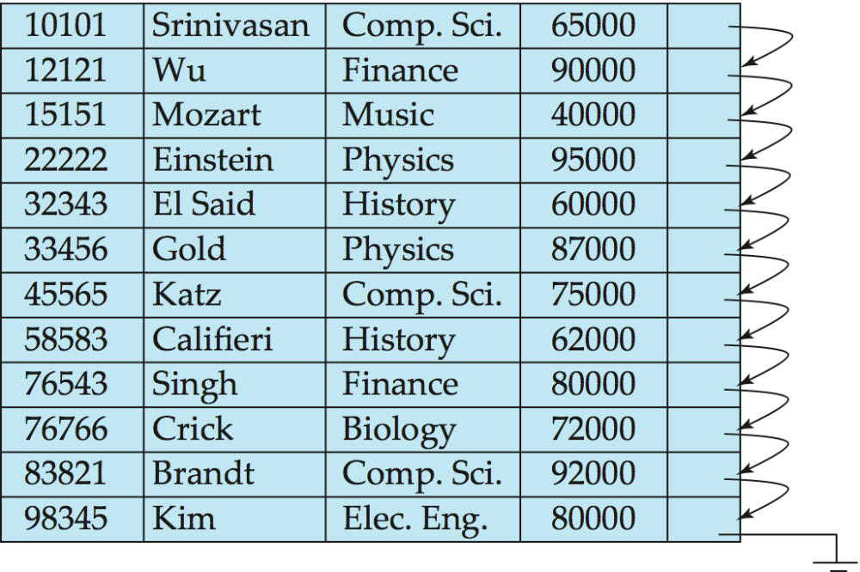
文件中记录的组织> 顺序文件组织
顺序文件（sequential file）是为了高效处理按某个搜索码的顺序排序的记录而设计的
  搜索码可以是任意一个属性或者属性的集合，没有必要是主码；
  为了快速按搜索码的顺序获取记录，通过指针把记录链接起来，每条记录的指针指向按搜索码排序的下一条记录
  为了减少块访问数，在物理上尽可能地按搜索码的顺序存储记录。

Slide 50
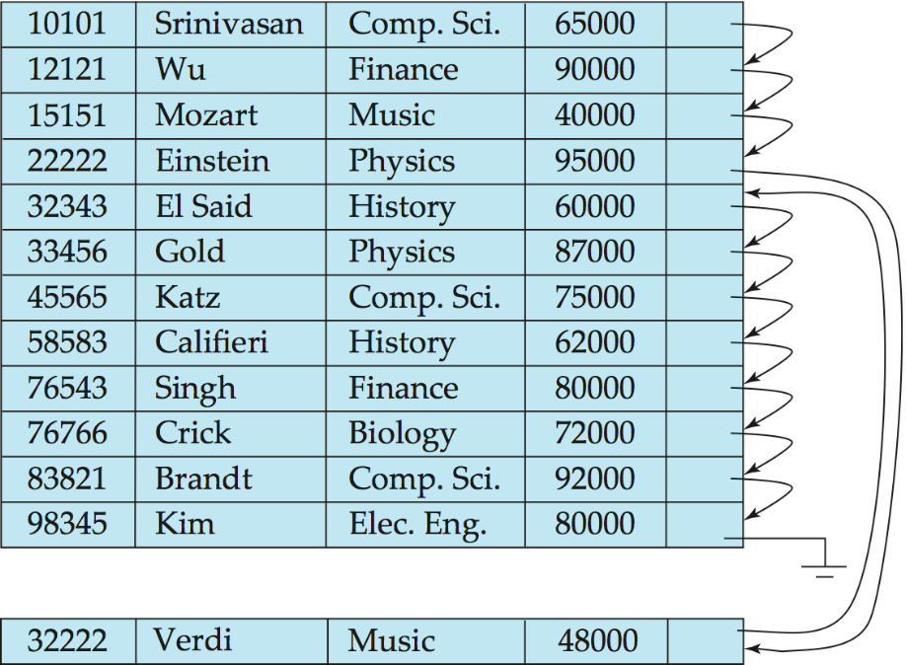
文件中记录的组织>> 顺序文件组织
在插入和删除记录时维护记录的物理顺序是十分困难的，因为一次插入或删除操作导致移动很多记录，代价较高
  在文件中定位按搜索码顺序处于待插入记录之前的那条记录
  如果这条记录所在的块中有空闲记录，则插入新记录
  否则，将新记录插入到一个溢出块中
    无论哪种情况都需要调整指针，使其能按照搜索码顺序把记录链接在一起。

Slide 51
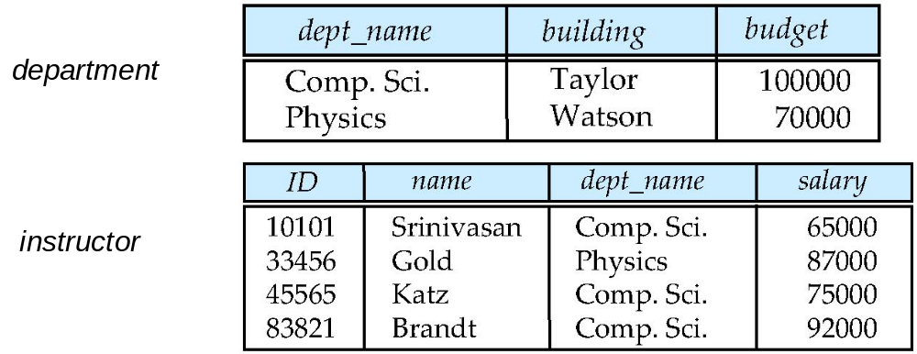
文件中记录的组织>> 多表聚簇文件组织
将几个关系存放于一个文件中，甚至一个块中在某些大型数据库系统中非常有用。
select dept_name, building, budget,ID,name,salary
from department natural join instructor

Slide 52
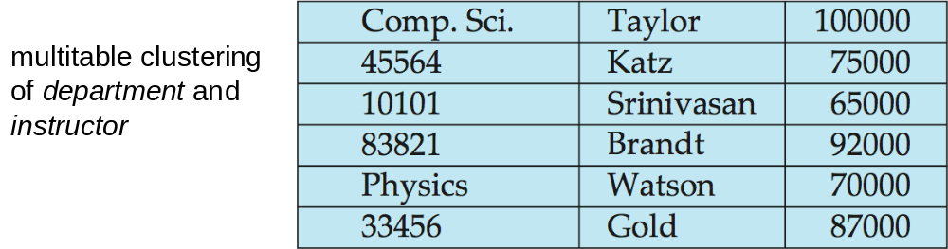
文件中记录的组织>> 多表聚簇文件组织
多表聚簇文件组织（multitable clustering file organization）是一种在每一块中存放两个或者两个以上关系 相关记录的文件结构
在该例子中，来自instructor关系的dept_name属性被省略，因为
它可以从department记录中推断出。
将多个表聚集到一个文件中的加速了对特定连接的处理，但是它导致了
其它查询处理变慢。

